Slide 1
Построение 20 правил аффиксальной грамматики для общелитературной интерпретации юридических текстов на русском языке
Атугодаге Марк

Slide 2
Юридический корпус
Конструкции, на которых основываются аффиксальные грамматики, взяты из подкорпуса важных документов параллельного корпуса юридических документов.
Корпус доступен здесь
Корпус состоит из пар документ(сама статья)-комментарий(упрощенная версия)
Корпус основан на статьях в Российской Газете
В данной работе исследовался подкорпус важных документов. Он основан на статьях из рубрики «Важные документы» в Российской Газете – там публиковались федеральные законы.

Slide 3
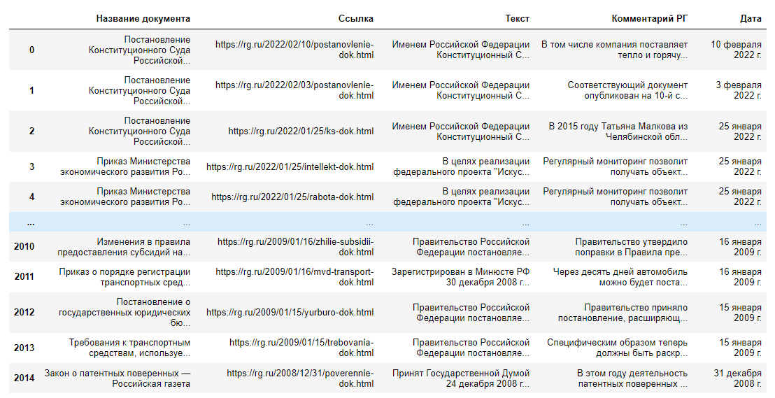
Датасет «Важные документы»
Содержит 2015 пар документов-комментарий с 31 декабря 2008 по 10 февраля 2022
Содержит важные (по мнению редакции Российской Газеты) документы общефедерального значения

Slide 4
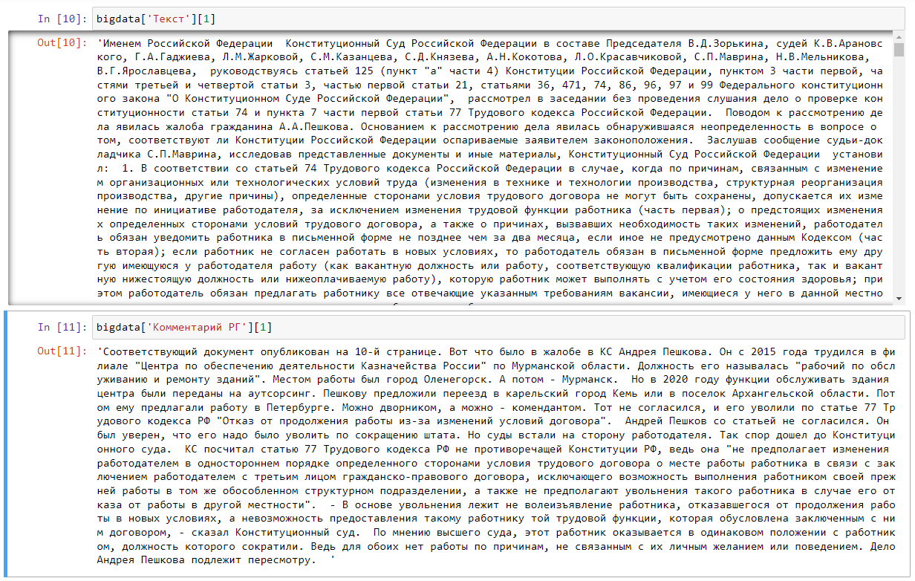
Примеры документа и комментария из датасета «Важные документы»

Slide 5
Поиск конструкций
Поиск конструкций проводился вручную: на глаз искали конструкции/предложения, характерные именно для юридических текстов
Когда такие конструкции находились, то проверялось их количество во всем подкорпусе (часто) с помощью регулярных выражений.
Количество таких конструкций не должно было быть меньше 5. Как правило, оно встречалось 100-200 раз; самая редкая конструкция «Руководствуясь федеральными законами от…» встречалась в подкорпусе 19 раз.
Всего получилось 14 грамматик на уровне правил и 6 грамматик на уровне аффиксов.

Slide 6
Грамматика на уровне аффиксов
# | Грамматика | Пример
1 | Doc:: law| constitution | order | postanovlenie | other # for NP | Постановление (postanovlenie) -> решение (вариант упрощения)
2 | Type:: time | loc # for Prep | в [2 часа] (time) – в [законе] (loc)
3 | Government:: executive_power | parliament(low_parliament|high_parliament) | court | const_court | country # for PropNP (proper name phrase) | Верховный суд (court) – суд, Госдума (low_parliament) – парламенте/думе, Россия/РФ (country) – страна.
Примечания:
DATE, TIME & LAW – по сути это noun phrase

Slide 7
Грамматика на уровне аффиксов
№ | Грамматика | Пример
4 | Region:: district | state | international | bilateral # for NP and PropNP (used with Government and Doc) # state means country | Амурской области (district) – региона, Российской Федерации (state) - страны, Интерпол (international) – международной …, Российско-китайский договор (bilateral) - ?
5 | Formal:: formal | non_formal # stands for official style | Российская Федерация (formal) – Россия (non_formal)
6 | Judicial_term:: jud_term | non_jud_term | Несовершеннолетний (jud_term) – ребенок (non_jud_term), Недееспособный (jud_term)

Slide 8
Грамматика на уровне правил
№ | Грамматика | Пример
1 | S: Verb(predicate, past tense, 3rd , sing) PropNP(low_parliament|high_parliament, state, jud_term, formal) DATE | 1) Принят Государственной Думой 25 апреля 2009 года 2) Одобрен Советом Федерации 29 декабря 2008 года
2 | S: Noun(nom., plur, anim, jud_term, formal), Prtf(past perf, pl) Prep(loc) Prtf(past perf, prepos, sing, masc, “установленный”, +noun) Adj(gen, sing, masc, +noun) (NP(gen, doc, formal, jud_term) | NP(gen, doc, formal, jud_term) NP(region, government, formal)) Noun(prepos, sing, masc) NP(formal, jud_term) | 1) граждане, получившие в установленном настоящим Федеральным законом порядке статус патентного поверенного [и осуществляющие деятельность …] 2) граждане, признанные в установленном законодательством Российской Федерации порядке недееспособными [или ограниченно дееспособными …]
3 | S: Adj(nom, sing, formal) NP(subj, law, state, jud_term) Verb(predicate, pres indic imperf, 3rd, sing) (Prep(time) Noun(gen, masc) Pronoun(gen, masc) Adj(gen, masc) Noun(gen, neutr, jud_term, formal)| Prep(time, + noun) Noun(acc, fem, “сила”) DATE Prep(time) TIME) | 1) Настоящий Федеральный закон вступает в силу по истечении одного месяца со дня его официального опубликования2) Настоящий Федеральный закон вступает в силу 26 октября 2014 года в 2 часа 00 минут.

Slide 9
Грамматика на уровне аффиксов
№ | Грамматика | Пример
4 | S: PropNP(subj, nom, executive_power, state, jud_term, formal) AdvP (Verb(predicate, pres indic imperf, 3rd, sing) PP| Verb(predicate, pres indic imperf, 3rd, sing) Prep(loc, +noun) Noun(gen, sing, fem, ‘форма’) Noun(obj, nom, sing, fem, inanim) | Федеральный орган исполнительной власти в области финансовых рынков в течение 10 рабочих дней со дня получения указанного уведомления дает в письменной форме согласие
5 | S: Adv(+noun) Noun(gen, sing) r’\d*’ NP(doc, jud_term, formal, gen) PropNP(doc, country, formal, gen) Noun(subj, nom) Verb(module, predicate, pres indic, 3rd, sing, masc, +inf) Verb(predicate, inf) Adv Prtf(past, pl) (Noun(pl) | Noun(pl) Conj Noun(pl)) | Согласно статье 57 Конституции Российской Федерации каждый обязан платить законно установленные налоги и сборы.
6 | S: (Noun(subj, nom, pl, fem, inanim) | Noun(nom, pl, fem, inanim) Noun(gen, inanim, jud_term, formal)) Prtf(pl, masc, past perf) Prep(loc) r’ [\w]* [\d]’ Adj(gen, sing, formal) Noun(gen, sing, inanim, jud_term) | Требования лиц, указанных в части 5 настоящей статьи

Slide 10
Грамматика на уровне аффиксов
№ | Грамматика | Пример
7 | S: Verb(predicate, inf, jud_term, +prep/noun) Prep(loc) NP(law, jud_term) Prep(time) DATE r’N-\d* ФЗ’ LAW NOTE(parliament, jud_term) (Adj(nom, formalism) Noun(nom, obj, inanim) | Внести в Федеральный закон от 10 июля 2002 года N 86-ФЗ "О Центральном банке Российской Федерации" (Собрание законодательства Российской Федерации, 2002, N 28, ст. 2790; 2004, […]) следующие изменения
8 | S: Deepr(pres, 1st |3rd , formal) NP(law, obj, instrum, masc, sing, inanim, jud_term) (Prep(type) DATE | Prep(type) Conj PP(type)) Verb(predicate, pres, indic, imperf, 1st, sing, jud_term) | Руководствуясь федеральными законами от 31 мая 1996 г. № 61-ФЗ "Об обороне" и от 28 марта 1998 г. № 53-ФЗ "О воинской обязанности и военной службе", постановляю
9 | DATE:: r’\d*’ Noun(gen., sing, inanim, month) r’\d{4}’ Noun(gen, sing, inanim) | 1) 29 декабря 2008 года 2) 25 апреля 2009 года
10 | LAW:: Quotes Prep (PropNP(region, government, formal) PropNP(country, state, formal)| Noun(gen, inanim) | Adj(gen) Noun(gen, inanim) | Adj(gen) Noun(gen, inanim) Conj Adj(gen) Noun(gen, inanim) Quotes | 1) "О Центральном банке Российской Федерации" 2) "О воинской обязанности и военной службе"

Slide 11
Грамматика на уровне аффиксов
№ | Грамматика | Пример
11 | NOTES:: r'(Собрание законодательства Российской Федерации, \d{4}, N \d{1, 5}, ст. \d{1, 6}; \d{0, 4})' | (Собрание законодательства Российской Федерации, 2002, N 28, ст. 2790; 2004, […])
12 | TIME:: r’\d*’ Noun(nom, masc, inanim, “час”) r’\d\d’ Noun(nom, fem, inanim, “минутa”) | 2 часа 00 минут
13 | AdvP:: Prep(time) Noun(acc) r’\d*’ Adj(gen, pl, masc) Noun(gen, pl, masc, inanim) Prep(time) Noun(gen, sing, masc, inanim) Noun(gen, sing, neutr, inanim) Adj(gen, sing, neutr) Noun(gen, sing, neutr, inanim) | в течение 10 рабочих дней со дня получения указанного уведомления
14 | S:: NP(subj|obj, sing, formal) Brackets Adverb(‘далее’) Dash NP(subj|obj, sing, non_formal) | земельный участок (далее - кооператив)

